Slide 1
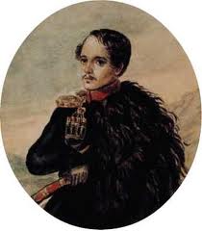
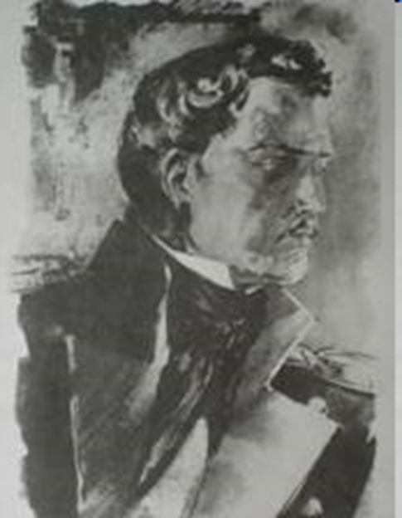
Загадки образа Печорина в главах «Бэла» и «Максим Максимыч»

Slide 2
Кроссворд
 |  |  |  |  |  |  |  |  |  |  |  |  | 1
 |  |  | 1
 |  |  |  |  |  |  |  |  | 2
 |  |  |  |  |  |  | 3
2
По вертикали: 1) автор романа «Герой нашего времени»; 2) центральный персонаж литературного произведения; 3) главный герой романа «Герой нашего времени».
По горизонтали: 1) синоним слова «таинственный»; 2) изображение внешнего вида человека; 3) портрет, изображающий внутренний мир человека.

Slide 3
Ответы к кроссворду

Slide 4
Итак, анализируя взаимоотношения главного героя с другими персонажами романа М.Ю. Лермонтова, а также рассматривая психологический портрет Печорина, мы сегодня определим загадочность его образа в главах «Бэла» и «Максим Максимыч».

Slide 5
Проблемные вопросы урока:
Какие черты характера придают таинственность главному герою романа М. Ю. Лермонтова?
Как противоречия во внешности Печорина связаны с противоречиями в его характере?

Slide 6
Эпиграф к уроку
…Этот человек не равнодушно,
не апатически несет свое страдание:
бешено гоняется он за жизнью,
ища ее повсюду; горько обвиняет
он себя в своих заблуждениях…
В. Г. Белинский

Slide 7
Психологический портрет -
внутренний мир персонажа, то есть изображение способностей героя, эмоций, чувств, мыслей, переживаний, мотивации поступков.

Slide 8
Домашнее задание
1 группа: подготовить письменный развернутый ответ на вопрос: как проявляется характер Печорина во взаимоотношениях с героями его «Журнала»?
2 группа: перечитав «Журнал Печорина», составить 8-10 вопросов, помогающих раскрыть характер Печорина.
3 группа: перечитать «Журнал Печорина» и подготовить пересказ.

